Slide 1

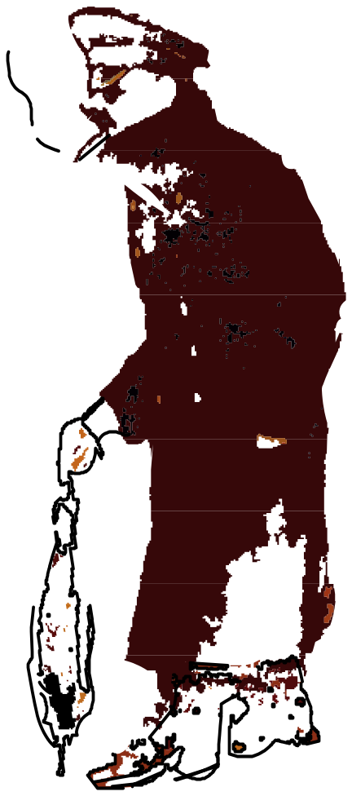
契诃夫

Slide 2
“装在套子里的人” 是谁？
姓名：别里科夫
性别：男
出生日期：不详
生前职务：某中学希腊文教师
住所：校男教工宿舍
婚配情况：未婚
口头禅：千万别出什么乱子

Slide 3
外貌特征：
晴朗的日子也穿雨衣、雨鞋、带雨伞，穿棉大衣，竖起衣领，戴黑眼镜，穿羊毛衫，用棉花团堵着耳朵眼儿。
人际关系如何：
无密友，但却辖制全城；曾有未婚妻女友密哈益·沙维奇·华连卡。
死亡日期：
１８９８年６月底或７月初。

Slide 4
关于别里科夫之死，人们最关心的问题——他到底是怎么死的？
A.自杀
B.他杀
C.病故
D.。。。。。。

Slide 5
１８９８年，沙皇统治下的俄国。夏季的一天，人们在一所中学的男教工宿舍里，发现了一具死尸，死者为男性，中年，死亡原因不详，疑点很多。
死者生前为该校希腊文教师，平时行为古怪，谨小慎微，但又刻板古旧，以他的思想辖制着全城。在这年的五月初突然病倒，大约一月后死亡。
发病前正处于恋爱中，已经打算结婚。

Slide 6
自杀？他杀？
――“别里科夫之死”专案组调查报告
调查一：现场勘查
（你觉得别里科夫的住所应该是什么样子？人们可以在这里找到什么呢？）

Slide 7
死者僵直仰躺在床上，被子蒙头，头发蓬乱，脸色苍白，眼球突出，一脸恐惧，似乎生前正遭受某种恐吓或痛苦。
耳内塞有棉花球。身穿羊毛衫，床头堆放有黑眼镜、棉大衣，床边放有雨鞋、雨衣、雨伞。
房间里没有任何打斗的迹象。一张女士照片扔在地下，一张漫画揉成一团。
房间的大箱子里几乎存有政府多年所有的公告和文件，并标注着具体发布日期。

Slide 8
自杀？他杀？
――“别里科夫之死”专案组调查报告
调查二：外围调查
（大家眼里的别里科夫是什么样的呢？）

Slide 9
死者的生活习惯
穿着：晴天穿雨鞋，带雨伞，穿棉大衣，眼戴黑眼镜，用棉花堵耳朵，脸藏在竖起的衣领里；
用具：伞、表、刀装在套子里；
出行：坐上马车，支起车篷；
住处：卧室像箱子，床上挂帐子。
结论：这人总想把自己包在壳子里，仿佛要为自己制造一个套子，好隔绝人世，不受外界影响。
怪人

Slide 10
死者的言论和思想观念
歌颂过去，歌颂从没存在过的东西；
用所教的古代语言躲避生活；
只信政府的告示和报纸文章；
对不合规矩的事闷闷不乐；
只求不出乱子；
禁闭开除学生。
结论：这是个保守的毫无情趣的人。
怪人

Slide 11
自杀？他杀？
――“别里科夫之死”专案组调查报告
调查三：走访相关人员
（你觉得应该走访谁呢？）

Slide 12
走访对象：华连卡（死者曾经的未婚妻）
问：请问您与别里科夫关系如何？
答：由于校长太太的撮合，我们差一点结了婚。
问：差一点儿？为什么最终没结成呢？
答：他生病前的一天到我家，后来从楼梯上滚了下来，那实在是太可笑了。（忍不住想笑）大概是他嫌我曾经笑话他吧。
问：那他怎么会从楼梯上滚下来呢？
答：这个我不太清楚，您还是去问我弟弟吧，他看见了。

Slide 13
走访对象：柯瓦连科（华连卡的弟弟）
问：别里科夫怎么会从楼梯上滚下来呢？
答：那天晚上他来我家，乱七八糟地说了一些奇怪的话，令我非常气愤，于是就让他走，他却威胁我，说要把我们的谈话内容报告校长，我一气之下，就推了他一把，没想到他居然滚下去了。
问：那么他说了什么让您如此生气呢？
答：他想要干扰我的私生活，什么不许骑自行车，不能在大街上拿着书走，甚至不能穿绣花衬衫，简直荒谬透顶。我本来就不喜欢这个人，这一来更讨厌他了。
问：那么这件事会不会成为他死亡的原因呢？
答：噢不，这绝对不可能。因为他当时安然无恙地爬了起来，离去时步伐也很稳健。但他当时看到我姐姐，好像十分尴尬。

Slide 14
走访对象：布尔金（死者的同事）
问：您觉得别里科夫是个怎样的人?
答：一个怪人。您要是见过他一面，就决不会忘记他。
问：您认为华连卡的笑对他有什么影响吗？
答：噢，他一定想不开的，要知道，他这种人最害怕出乱子了，眼下就要跟华连卡结婚，却自己闹出这么个乱子，他心里一定受不了的。
问：有什么人和他结过怨吗？
答：没有。但实际上每个人都讨厌他，不会有人会为他的死亡悲伤。但也决没人会冒着危险去杀他，全校甚至全城的人都受着他的辖制，什么事都怕呢。

Slide 15
办案人员的思考之一：死者生前究竟发生了什么事情？
漫画事件
自行车事件
与科瓦连科的冲突
让我们回顾这三件事，看看别里科夫在这三件事情之后的反应。

Slide 16
神态
语言
心理
形象的刻画
漫画事件
脸色发青，比乌云阴沉，嘴唇发抖
天下竟有这么歹毒的坏人！
骑自行车
脸色由发青变成发白
还成体统吗？
这怎么行？
第二天他老是心神不定地搓手，打哆嗦
当面交锋
脸上带着恐怖的神情，脸色苍白
倒过来用脑袋走路
把谈话内容报告校长
情愿摔断脖子和两条腿，也不愿成为别人取笑的对象……

Slide 17
结论：在这几件事情后，别里科夫非常害怕。

Slide 18
办案人员的思考之二：别里科夫为什么要主动结束与华连卡的婚约呢？
别里科夫的恋爱并不是发自内心的，他与华连卡是没有“真爱”可言的，他在“恋爱”中总处于被动；
华连卡哪一点不适合别里科夫呢呢？

Slide 19
华连卡哪一点不适合别里科夫呢呢？
华连卡让别里科夫感到恐惧；
别里科夫认识到：与华连卡生活在一起是危险的。

Slide 20
办案人员的思考之三：别里科夫为什么要把自己装在套子里？

Slide 21
怕

Slide 22
别里科夫怕什么？
害怕改变现状；害怕新生事物；因循守旧；保守反动。
这些是很早以前就有定论的说法，我们想知道的是：
别里科夫是天生本性就是这样呢，还是后天环境让他变成这样的呢？

Slide 23
五只猴子被关在一个笼子里，上头有一串香蕉。
实验人员装了一个自动装置，一旦侦测到有猴子要去拿香蕉，马上就会有水喷向笼子而这五只猴子都会一身湿。首先有只猴子想去拿香蕉，当然，结果就是每只猴子都淋湿了，之后每只猴子在几次的尝试後，发现莫不如此，于是猴子们达到一个共识：不要去拿香蕉以避免被水喷到。
后来实验人员把其中的一只猴子释放，换进去一只新子A，这只猴子A看到香蕉，马上想要去拿，结果，被其他四只猴子海扁了一顿。

Slide 24
因为其他四只猴子认为猴子A会害他们被水淋到，所以制止他去拿香蕉。A尝试了几次，虽被打的满头包，依然没有拿到香蕉，当然，这五只猴子就没有被水喷到。
之后实验人员又把一只旧猴子释放，换上另外一只新猴子B，这猴子B看到香蕉，也是迫不及待要去拿，当然，一如刚才所发生的情形，其他四只猴子海扁了B一顿。
现在你们说：别里科夫到底怕什么？

Slide 25
别里科夫害怕的根源在于怕这些事情惹来麻烦，牵连到自己。
刚才那个猴子的故事还没完：研究人员惊奇地发现，在痛打猴子B的过程中，最卖力气的那只猴子就是——
猴子A
为什么？
或许我们可以猜想，年轻时的别里科夫。。。。。。

Slide 26
结案报告：某中学希腊文教员别里科夫的死因
A.惊悸与恐惧，他是吓死的；
B.他是被自己吓死的；
C.他是被残酷的社会环境吓死的。

Slide 27
别里科夫形象
1、 保守、反动、扼杀一切新事物新思想的“套中人”典型，是沙皇政府的卫道士。
2、害怕变革、顽固保守、诚惶诚恐、自欺欺人的胆小鬼。

Slide 28
案子已经结了，思考还在继续：全城的人为什么怕他？
他不仅是专制制度的受害者，更是专制制度的卫道士，为了“不出乱子”，为了保护自己，他像鹰犬一样，到处嗅着不合当局要求的气味，然后就是向“校长”“督学”告密。
怕的根源：不是怕别里科夫，而是怕沙皇专制制度。

Slide 29
案子已经结了，思考还在继续：为什么埋葬别里科夫是一件大快人心的事？
他反对一切新生事物，扼杀自由和进步，他的存在让许多人生活在压抑和窒息的环境中，他的死使大家有了一种解脱感。

Slide 30
案子已经结了，思考还在继续：如何理解“可是一个礼拜还没有过完，生活又恢复旧样子”一句话？
别里科夫虽然已经死了，但是禁锢社会、束缚人们思想的“套子”仍然存在。另外还有许多这类“套中人”活着，别里科夫现象不是个别现象，而是社会现实的普遍反映。

Slide 31
案子已经结了，思考还在继续：怎样结束这种生活呢？
A.让我们把每一个“别里科夫”都吓死吧！
B.让我们一起来改变这种社会现状吧！
C.让我们一起来把这个黑暗的政府推翻吧！

Slide 32
关于“套子”和“套中人”的思考
无论什么时代什么社会，都有不同形式的“套子”和“套中人”出现。
我们可以把“套子”理解为固定地操作模式、行为规则、思维方法等。每一种“新模式”最终都会变成“旧套子”；
“套子”可以保护我们，让我们生活的舒服而安全，所以我们没必要害怕和排斥“套子”；
随着时代发展、社会进步，总会有变革，就要打破一些旧的“套子”，新的思维会让我们更进步，所以我们更没必要害怕打破“旧套子”。

Slide 33
变革总会带来一些不舒服和不适应，那么就会有害怕变革、反对变革的人出现。
这些人中除了少数反动统治者，更多的是墨守成规、因循守旧的小人物，他们对新生事物不适应、不理解，甚至满怀恐惧，害怕新生事物会给自己带来危害，在思想和行动上畏惧和抗拒社会变革，一般来说，人越老，越趋向于保守。
我们每个人都生活在“套子”里，我们要学会明辨是非，没必要守着“旧套子”，可是也没必要非把一切“套子”都打破。

Slide 34
本文中讽刺手法运用
①夸张的语言和漫画式的勾勒。如大热天穿雨鞋带雨伞，穿暖和的棉大衣，从楼上摔下来却安然无恙。反映人物的迂腐可笑。
②揭示人物荒谬的生活逻辑。如别里科夫将教师骑自行车与学生用脑袋走路联系起来。反映他的腐朽落后，害怕变革的思想。
③含蓄的对比。如别里科夫辖制着全城，人们都战战兢兢，反过来他自己又是战战兢兢不能入睡。暴露和批判了别里科夫腐朽丑恶的灵魂。

Slide 35
契诃夫（1860－1904）是十九世纪末俄国杰出的批判现实主义作家，举世闻名的短篇小说巨匠和剧作家，是欧美三大短篇小说家（ （俄）契诃夫、（法）莫泊桑、（美）欧·亨利）之一。
代表作：《变色龙》《装在套子里的人》
其作品的艺术特点 ：在于以简炼的手法，幽默的笔调，从平凡的日常生活事件里反映出重大的社会问题。

